Slide 1
线上订书系统步骤

Slide 2
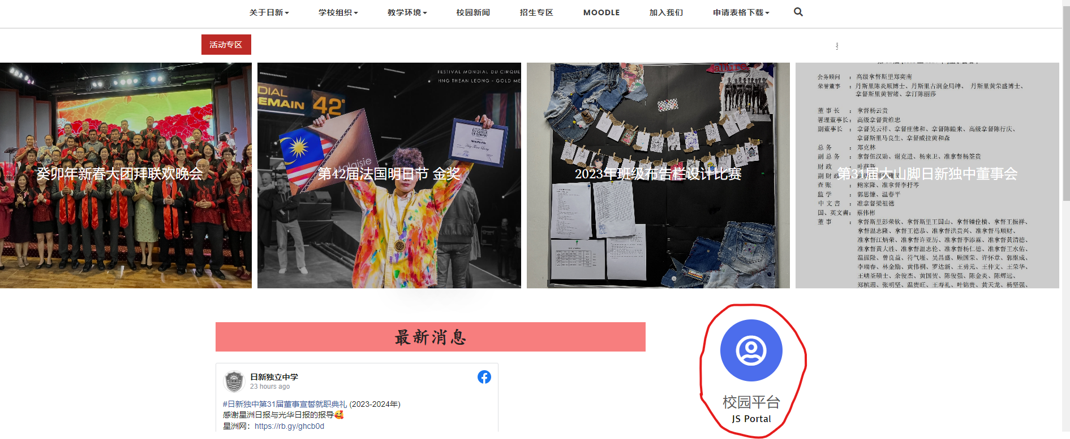
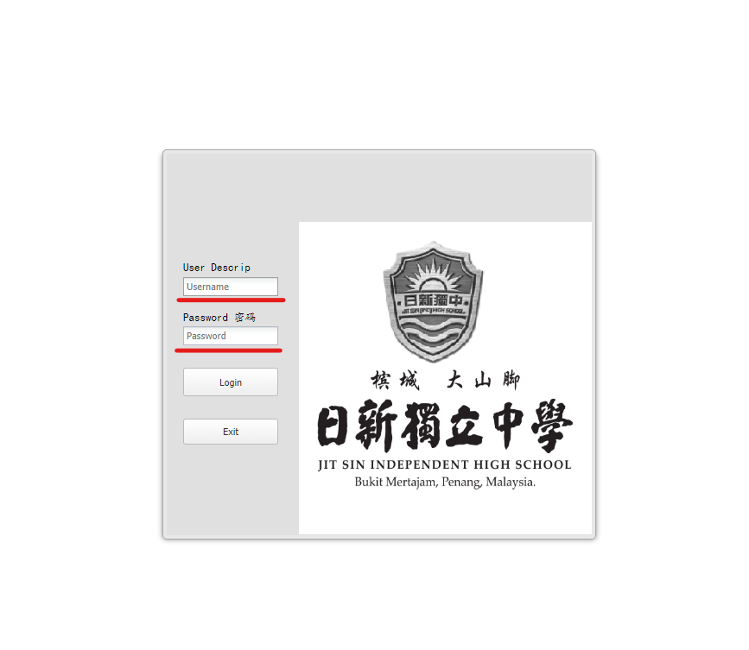
首先进入我们日新独中网站 点选校园平台进入线上的系统
栏位Username输入学号，Password则输入密码

Slide 3
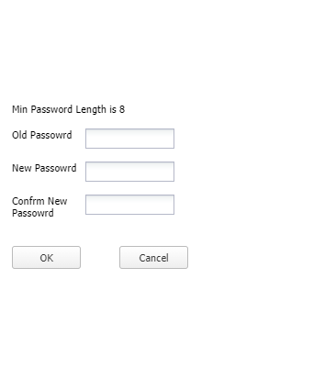
温馨提醒
第一次登入校园平台系统的同学，登入该系统时，请使用以下的步骤完成；
Username : 学号
密码：学号
在安全的机制下。登入后，系统会要求设定新密码。密码长度至少为8个字母/号码/符号。
***请记得自己新设定的密码***

Slide 4
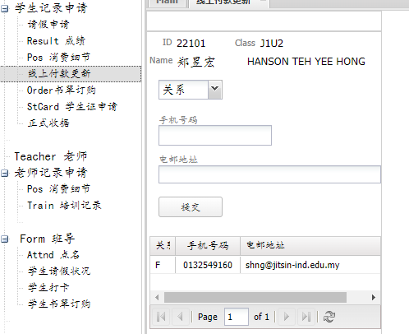
温馨提醒
若还未申请(家长)手机号码的同学，可到线上付款更新进行。同时，填上(家长)手机号码及电邮地址

Slide 5
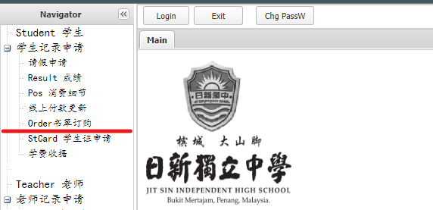
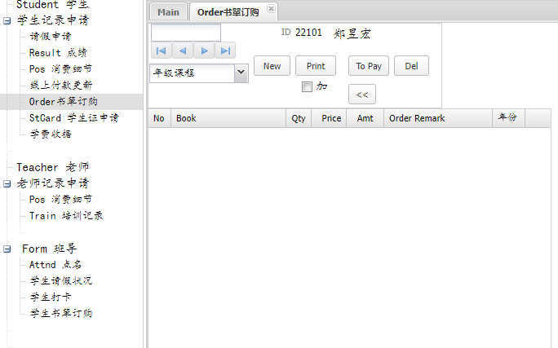
完成登入后，点选Order书单订购
课本订购
点选后，则会出现该画面

Slide 6
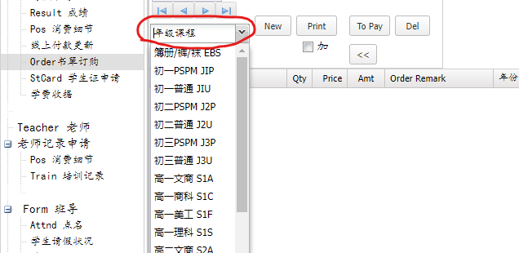
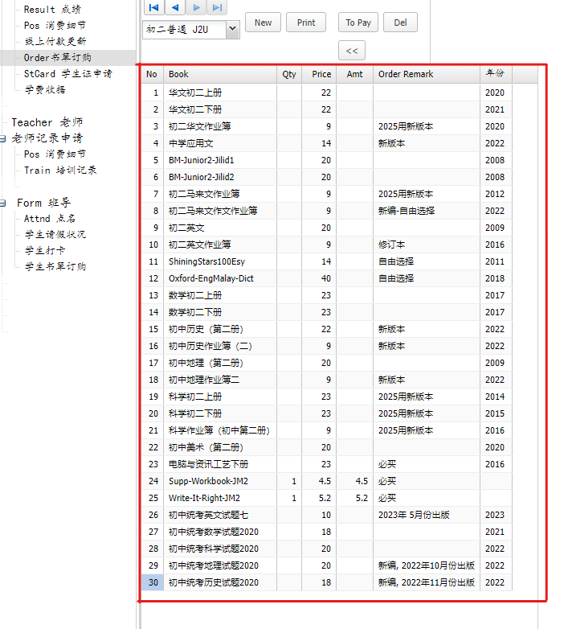
点选年级课程，选择自己所属的班级类型
选择自己所属的班级类型后，点击NEW，书单将会出现

Slide 7
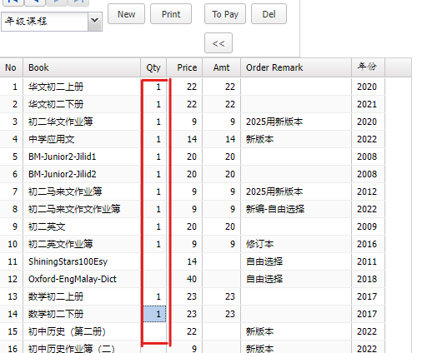
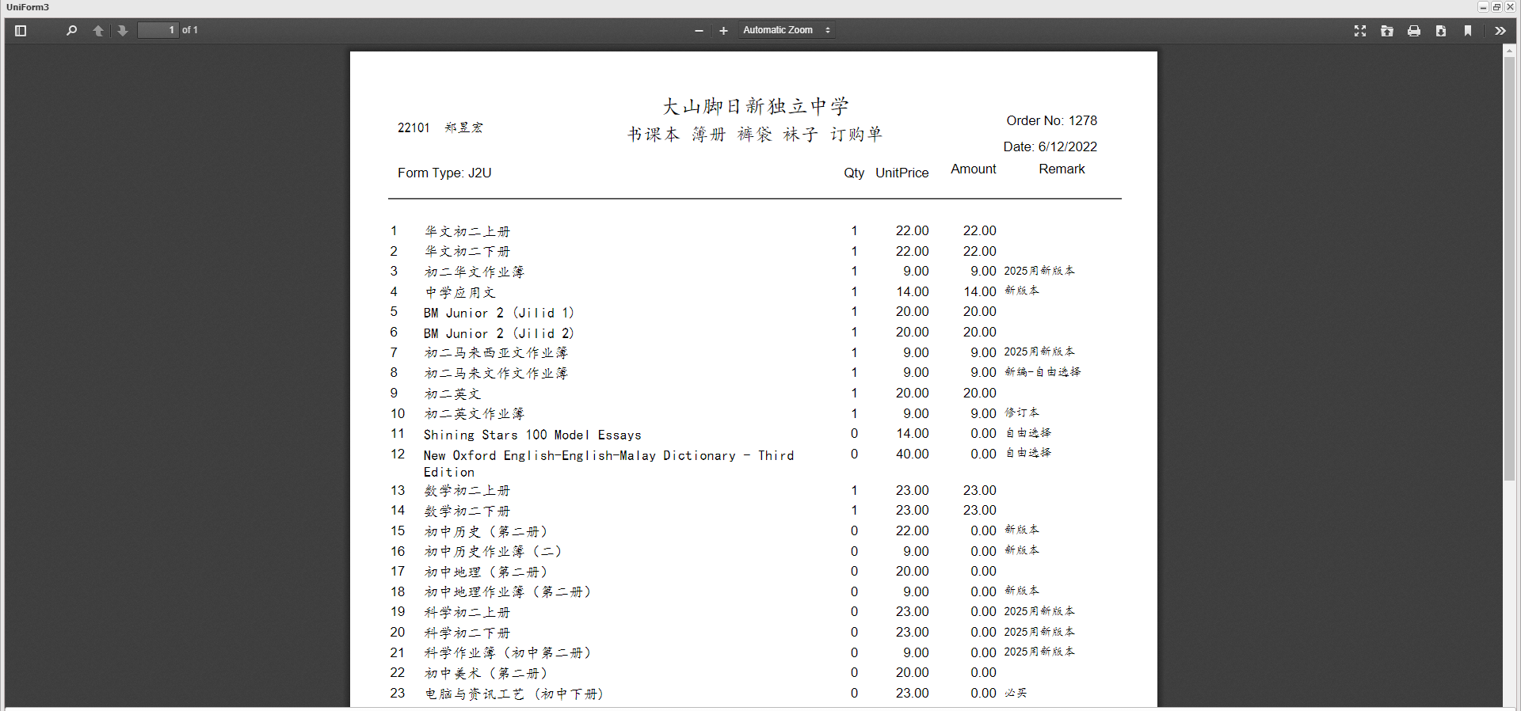
书单里点击QTY课本数量
点击购买课本数量后，点击print检查课本书单

Slide 8
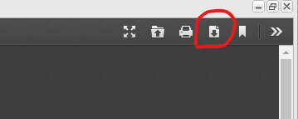
***注意***
请同学慎重检查自己书单里的课本数量及价格是否正确无误
同时也下载书单作为储存

Slide 9
下载书单后，点击(x)关闭该视窗,回到订购课本的页面

Slide 10
***注意***
检查书单确认无误后，
即可点击上传支付平台
点击上传支付平台后,若发现课本有欠缺，
则无法修改

Slide 11
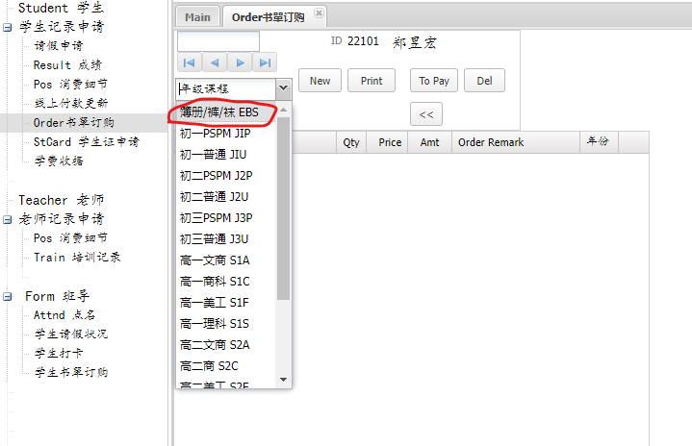
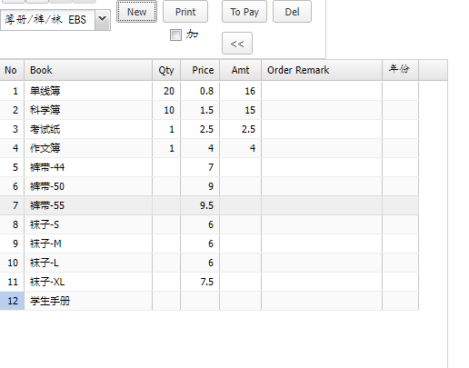
簿册/袜/裤带 EBS
点选簿册/裤/袜
点击NEW后，就会出现簿册的数量和价钱

Slide 12
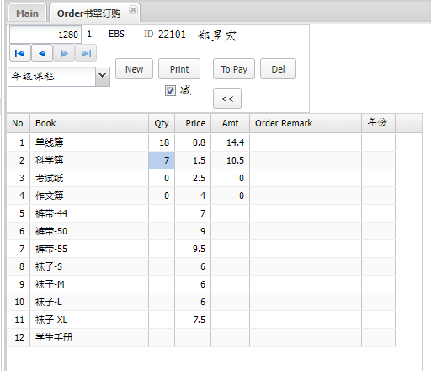
***注意***
1. 在簿册数量的栏位点击一次为一本 2. 若需增加或减少购买数量，可根据图像进行增加或减少
在没有打勾的情况之下，点击簿册的数量(Qty)是增加簿册的数量
在有打勾的情况之下，点击簿册的数量(Qty)就是减少簿册的数量

Slide 13
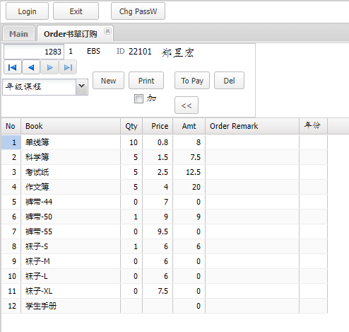
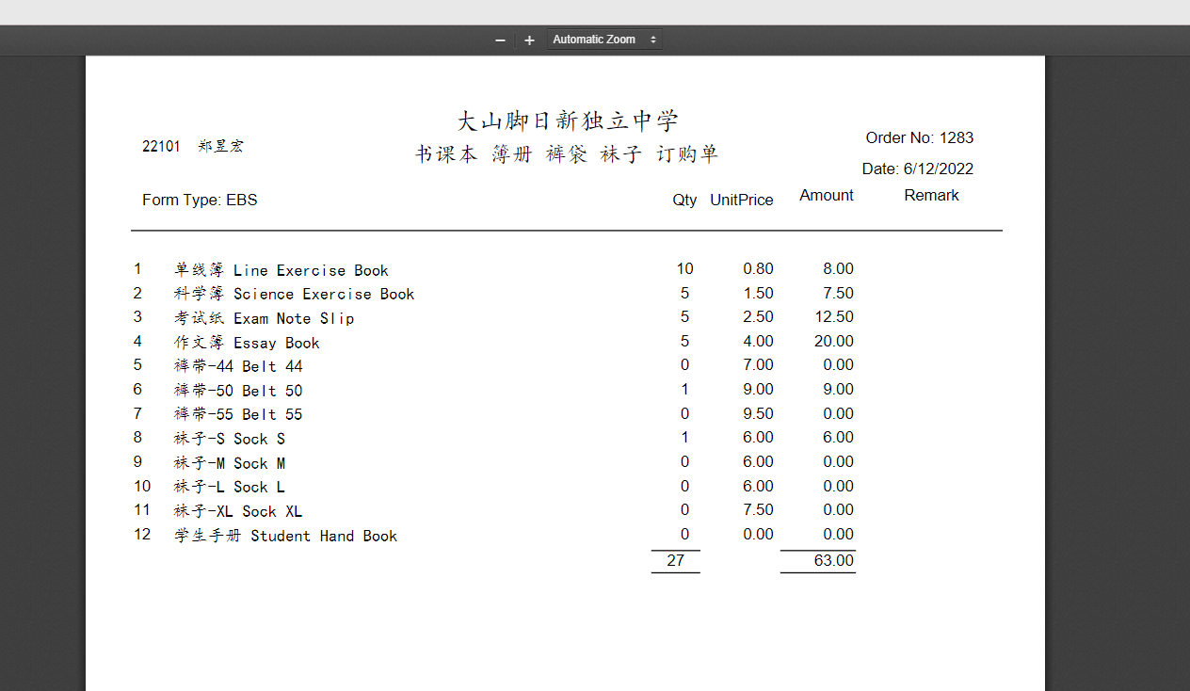
书单里点击QTY簿册数量
点击购买簿册数量后，并点击print检查簿册书单

Slide 14
***注意***
请同学慎重检查自己书单里的簿册数量及价格是否正确无误
同时也下载书单作为储存

Slide 15
下载书单后，点击(x)关闭该视窗,回到订购簿册的页面

Slide 16
***注意***
检查书单确认无误后，
即可点击上传支付平台
点击上传支付平台后发现有问题
则无法修改

Slide 17
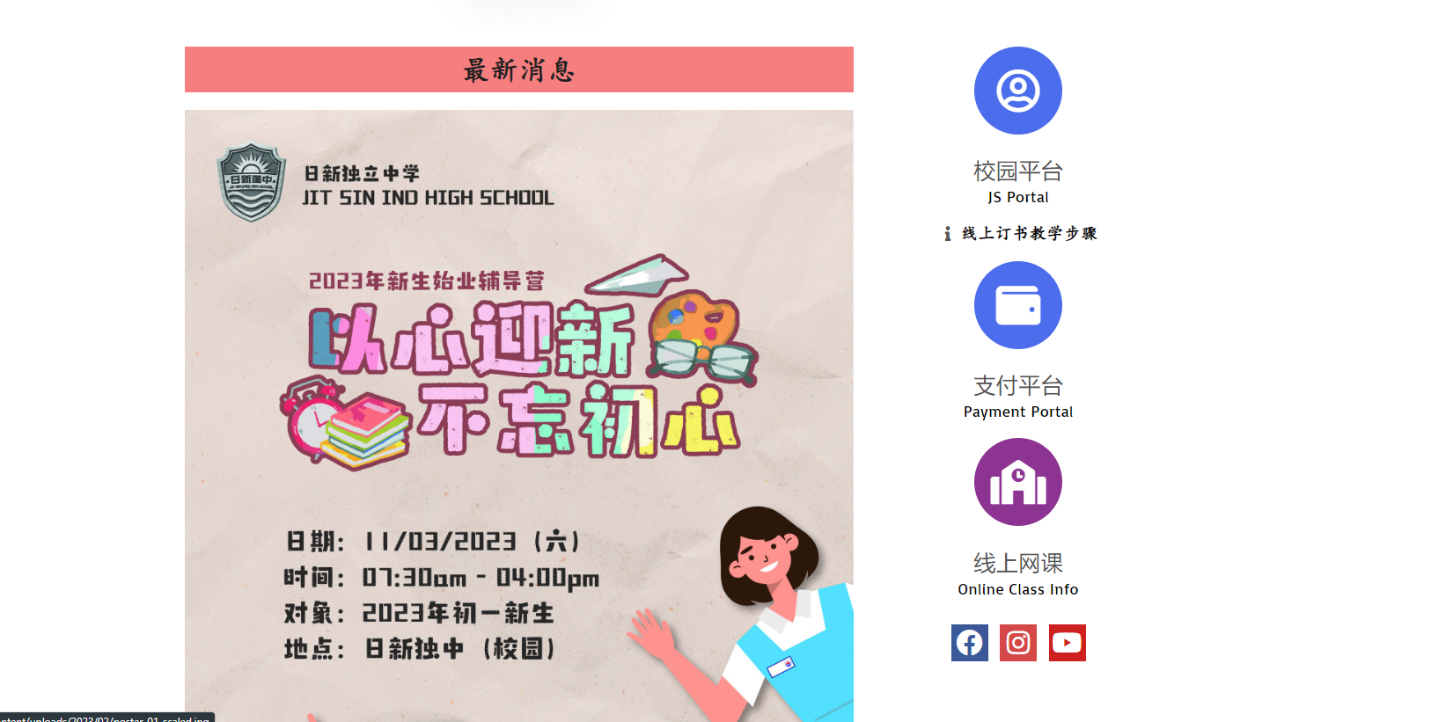
确认课本和簿册的数量与价格无误后，请到学校网站点击支付平台进行付费。

Slide 18
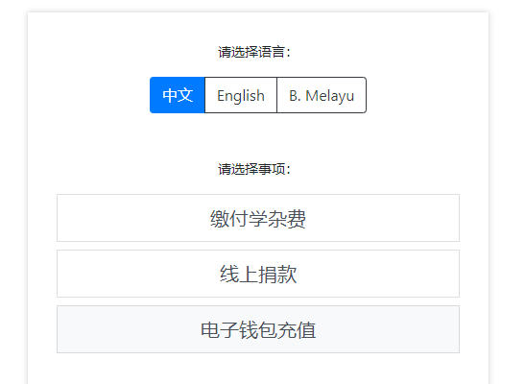
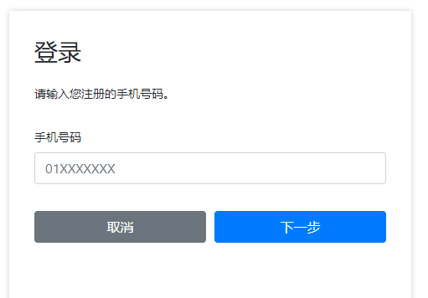
1. 点击缴付学杂费
2. 输入已注册(家长）的手机号码

Slide 19
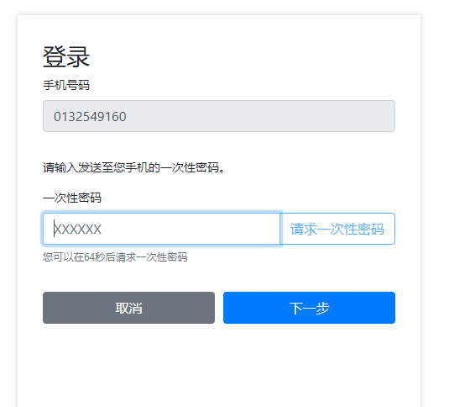
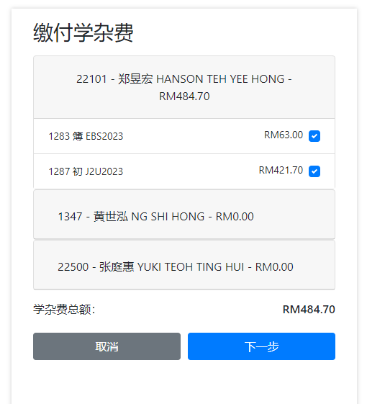
3. 把传到手机中的OTP填入空格里，再点击下一步
4. 选择要付费的项目

Slide 20
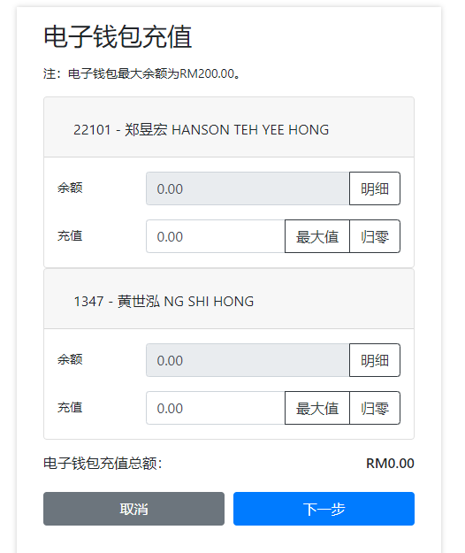
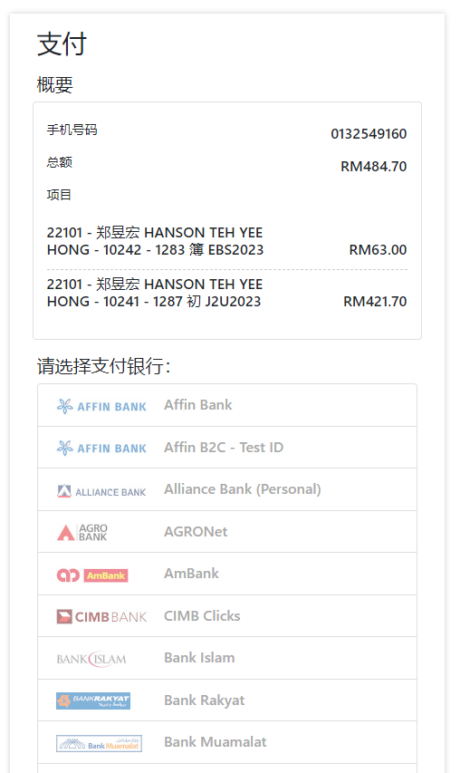
5. 若不需要，可忽略，直接点击下一步。
6. 确认需要付款的选择后，请选择支付银行。

Slide 21
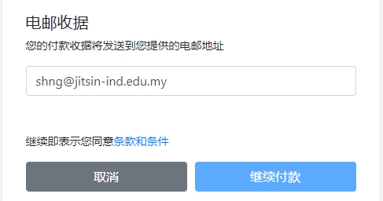
8. 点击继续付款之后，就会出现银行付款的页面。
7. 若有需要付款通知，请在这一栏目当中填写自己的电邮
订购课本和簿册的过程就此完成。
谢谢。

